Slide 1
PEMROGRAMAN BERORIENTASI OBJEK Konsep PBO / OOP
Ade Sukendar
Teknik Informatika Universitas Pasundan
2023

Slide 2
Kasus Berorientasi Objek
Rancangan dan pengkodean berorentasi objek merefleksikan struktur dunia nyata ketika masuk ke tahapan perangkat lunak
Contoh ilustasi di perusahaan layanan telepon yang mempunyai pegawai dengan kategori yang berbeda [Kingsley]

Slide 3
Kasus Berorientasi Objek …
Telephone operator:
who takes the calls and routes them to first line support staff.
First line supports staff:
who deal with the most straightforward problems and determine whether more complex problems need to be referred to second line support staff.
Second line support staff:
who have deep technical expertise and produce advice for more complex cases.
IT support staff:
who keep the internal desktop systems and the telephones running in an orderly manner.
Team leaders:
who manage staff and ensure that their working conditions are appropriate.
HR staff:
who ensure that everybody gets paid the correct amount for the work that they do.
Cleaners:
who ensure that the working environment is kept up to the required standard

Slide 4
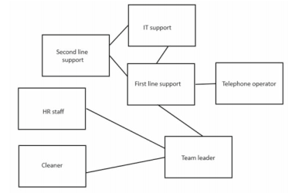
Kasus Berorientasi Objek …
Bagaimana operasionalnya bekerja? Untuk memudahkan dibuatkan gambar dalam bentuk diagram
Setiap link merepresentasikan komunikasi antar unit bisnis

Slide 5
Kasus Berorientasi Objek …
Model sederhana:
Setiap unit mempunyai tugas spesifik
Setiap unit membutuhkan informasi, baik untuk dirinya sendiri maupun hasil pembagian dari yang lain
Setiap unit membutuhkan interaksi dengan unit yang lain

Slide 6
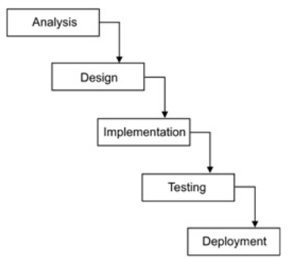
Pengembangan SW dengan OO
Analisis Berorientasi Objek
Design Berorientasi Objek
Pemrograman Berorentasi Objek
Pengujian Berorientasi Objek

Slide 7
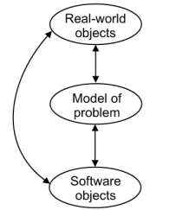
Problem Solving dengan OO
Dimulai dengan model persoalan dari analisis persoalan dunia nyata
Merepresentasikan ke dalam objek perangkat lunak

Slide 8
Objek dengan UML
Rancangan perangkat lunak berorentasi objek membutuhkan notasi grafis untuk menggambarkan representasi objek didalam perangkat lunak
Menggunakan diagram Unified Modeling Language (UML) untuk rancangan berorientasi objek

Slide 9
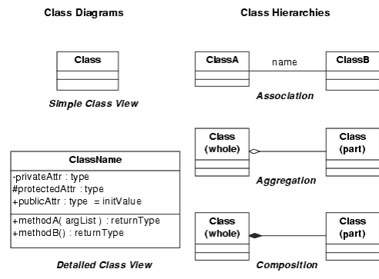
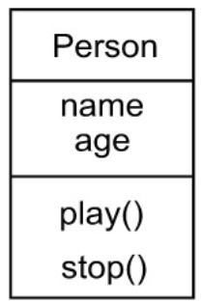
Objek dengan UML …
Contoh Diagram Kelas

Slide 10
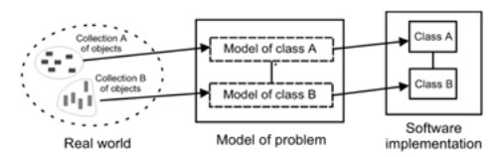
PBO / OOP
PBO atau OOP adalah implementasi semua koleksi objek yang dimodelkan di tahapan analisis dan perancangan pada proses pengembangan perangkat lunak [jose]
Ketika program dieksekusi akan menghasilkan objek yang saling berinteraksi

Slide 11
PBO / OOP …
Ada dua bagian dari OOP yaitu
Bagian statis untuk menjelaskan struktur program. Terdiri satu atau banyak modul disebut kelas/class
Bagian dinamis untuk menjelaskan perilaku/behavior program ketika dieksekusi. Perilaku yang terdapat diobjeknya sendiri dan saling berinteraksi dengan objek yang lain

Slide 12
Karakteristik PBO / OOP
Abstraksi
Enkapsulasi
Objek
Kelas
Polymorph

Slide 13
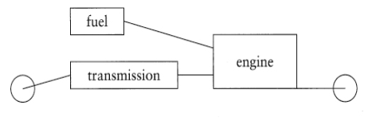
Abstraksi
Abstraksi adalah mekanisme sesuatu yang kompleks di dunia nyata direpresentasikan menggunakan model yang sederhana [Bruce]
Tujuan utamanya adalah menunjukkan hanya fitur yang penting dan menyembunyikan implementasi detil yang bekerja di belakangnya
Contoh abstraksi operasi mobil
Tidak menayangkan bekerjanya piston mesin berrotasi per menit

Slide 14
Enkapsulasi
Abstraksi berelasi dengan enkapsulasi berfungsi untuk membatasi pengaksesan data oleh properti (objek) sendiri maupun oleh objek yang lain
Encapsulation The process of hiding all the internal details ofan object from the outside world. In Java, encapsulation is enforced by having the definitions for attributes and methods inside a class definition. [Bruce]
Tujuannya adalah
Membatasi pengaksesan properti objek secara langsung
Mengikat data dengan fungsi (method), fungsi yang akan mengubah data

Slide 15
Apa itu Objek?
Objek adalah representasi sesuatu didalam area aplikasi yang dibutuhkan untuk menyimpan data agar dapat mengaktifkan tugas sistem sesuai permintaan pengguna [Carol]
Objek adalah model entitas dunia nyata diidentifikasi di dalam persoalan dunia nyata [Jose]
Objek representasi nyata dari dunia nyata atau sebuah konsep
Setiap Objek mempunyai
State
Behavior
Identity

Slide 16
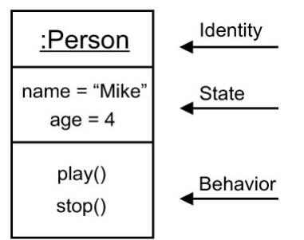
Apa itu Objek?
State yaitu propertis (atau atribut) dan nilainya
Behavior yaitu operasi (method) objek
Identity yaitu properti untuk membantu mengidentifikasi objek

Slide 17
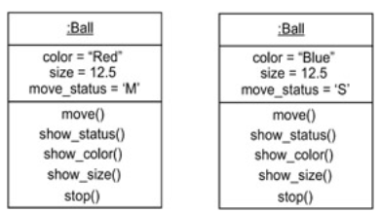
Contoh Objek
Dua objek Bola

Slide 18
Apa Itu Kelas?
Kelas adalah kelompok objek dengan atribut, perilaku dan relasi yan sama [Carol]
Kelas menjelaskan himpunan entitas dunia nyata atau objek dengan karakteristik yang sama [Jose]

Slide 19
Apa Itu Kelas?
Objek dimodelkan dengan kelas
Setiap kelas terdiri dari:
Atribut (deklarasi data)
Satu atau banyak operasi (fungsi atau method)

Slide 20
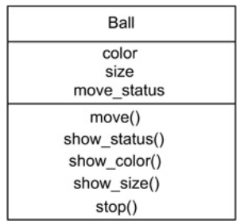
Kelas & Objek
Kelas Bola (Ball) dengan Dua objek Bola (Ball)

Slide 21
Referensi
Kingsley Sage. Concise Guide to Object-Oriented Programming. Springer. 2019
Jose Garrido. Object-Oriented Programming: From Problem Solving to Java. Charles River Media. 2003
Carol Britton & Jill Doake. A Student Guide to Object-Oriented Development. Elsevier. 2005
Bruce E. Wampler. The Essence of Object Oriented Programming with Java and UML. Addison Wesley Profesional. 2003

